Slide 1
数学建模中的 模糊数学方法
杭州电子科技大学 数模组

Slide 2
序言
?
模糊数学是研究什么的？

Slide 3
现象的划分
◆ 确定性现象：如水加温到100ºC就沸腾， 这种现象的规律性靠经典数学去刻画；
◆ 随机现象：如掷筛子，观看哪一面向上，这种现象的规律性靠概率统计去刻画;
◆ 模糊现象：如 “今天天气很热”，“小伙子很帅”等等。此话准确吗？有多大的水分？靠模糊数学去刻画。

Slide 4
三大数学模型
处理现实对象的数学模型可分为三大类：
确定性数学模型：背景对象具有确定性或固定性；
随机性数学模型：背景对象的发生具有或然性或
随机性；
模糊性数学模型：背景对象及其关系均具有模糊性。

Slide 5
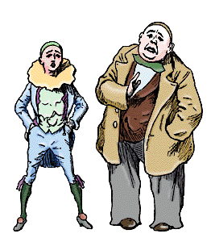

模糊现象
模糊概念源自于实践
模糊概念（现象）无处不在
风的强弱
人的胖瘦
年龄大小
个子高低

Slide 6
非此即彼？
“高个子”
“年轻”
现实世界中的很多概念具有模糊性
模糊性：客观事物差异的中间过渡中的不分明性，难以划定界限。非此即彼？
亦此亦彼，模糊概念
Notes:
请考虑，现实世界中的概念都是明确的非此即彼吗？
姚明的身高2.26米，我们把论域设为[0,3]。你们认为多高算高个子？

Slide 7
什么是模糊数学?
模糊现象：“亦此亦彼”的不分明现象。
模糊数学——研究和揭示模糊现象的定量处理方法。

Slide 8
众所周知，经典数学是以精确性为特征的. 然而，
与精确性相悖的模糊性并不完全是消极的、没有价值
的. 甚至可以这样说，有时模糊性比精确性还要好。
例如, 你要到某时某地去迎接一个“大胡子、高个子、
长头发、戴宽边黑色眼镜的中年男人”。尽管这里只提
供了一个精确信息——男人，而其他信息——大胡子、
高个子、长头发、宽边黑色眼镜、中年等都是模糊概念
，但你只要将这些模糊概念经过头脑的综合分析判断，
就可以接到这个人！

Slide 9
什么是模糊数学?
模糊概念
秃子悖论: 天下所有的人都是秃子
设头发根数n
n=1 显然
若n=k 为秃子
n=k+1 亦为秃子
模糊概念：从属于该概念到不属于该概念之间
无明显分界线
年轻、重、热、美、厚、薄、快、慢、大、小、高、低、长、短、贵、贱、强、弱、软、硬、阴天、多云、暴雨、清晨、礼品。

Slide 10
共同特点：模糊概念的外延不清楚。
模糊概念导致模糊现象
模糊数学就是用数学方法研究模糊现象。
术语来源
Fuzzy: 毛绒绒的，边界不清楚的
模糊，不分明，弗齐，弗晰，勿晰

Slide 11
模糊数学的产生与基本思想
产生
1965年，L.A. Zadeh（扎德） 发表了文章《模糊集 》
(Fuzzy Sets，Information and Control, 8, 338-353 )
基本思想
用属于程度代替属于或不属于。
某个人属于秃子的程度为0.8,
另一个人属于秃子的程度为0.3.

Slide 12
模糊集合论的基本概念
定义1： 从论域U到闭区间[0,1]的任意一个映射：
对任意u∈U， ， ，
那么 叫做U的一个模糊子集，
叫做u的隶属函数，也记做 。

Slide 13
模糊数学有什么用

Slide 14
模糊数学的广泛应用性
模糊技术是21世纪的核心技术，其应用渗透到自然科学与社会科学的很多领域：
1）软科学方面：投资决策、企业效益评估、经济宏观调控等；
2）地震科学方面：地震预报、地震危害分析；
3）工业过程控制方面：模糊控制技术是复杂系统控制有效手段；
4）家电行业：模糊家电产品, 提高了机器的“IQ”；
5）航空航天及军事领域：飞行器对接C3I指挥自动化系统，NASA；
6）人工智能与计算机高技术领域：模糊推理机、F专家系统、F数据库、F语言识别系统、F机器人等；
7）其它：核反应控制、医疗诊断等。

Slide 15
模糊数学方法的范例
模糊综合评判法 ——产品质量评定、
科技成果鉴定、
作物种植适应性的评价等；
模糊聚类分析 —— 土壤分类、市场分析等；
模糊模式识别 —— 识别当前的通货膨胀程度、
害虫危害程度等。

Slide 16
第一部分 模糊数学基本概念
1.1 模糊集合
1.2 模糊关系

Slide 17
1.1模糊集合
经典集的隶属程度
只能取0或1
如何亦此亦彼？
打破这个限制
表现“亦此亦彼”的模糊概念
Notes:
回忆一下，经典集合与元素的关系。

Slide 18
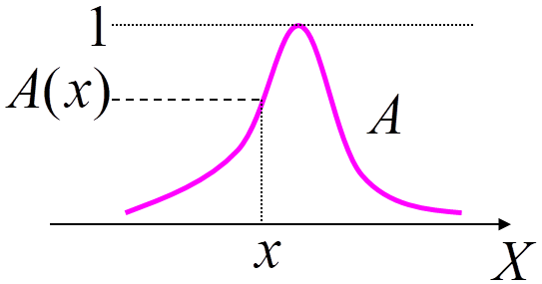
1. 模糊集合（Fuzzy sets）
设X是论域，
则称A是X上的模糊集。
A(x)称为x属于A的隶属度.
X上全体模糊集集合记为F(X).

Slide 19
当映射A(x)只能取0或1时，模糊集A就是经典集，而A(x)就是它的特征函数。可见经典集就是模糊集的特殊情形。

Slide 20
例1.1

Slide 21
2. 模糊集合的表示
当论域X有限时，模糊集合可表示如下：
(1) 向量表示法
(2) Zadeh表示法

Slide 22
例2.2 “20岁左右”
论域（年龄）：{...., 17, 18, 19, 20, 21, 22, 23, ...}
“20岁左右”这个模糊集可以表示为：
0.8/18 + 0.9/19 + 1/20 + 0.9/21 + 0.8/22
0.6/17+0.7/18+0.8/19+1/20+0.9/21+0.7/22+0.6/23
...
隶属度
集合元素

Slide 23
（3）序偶表示法
例2.3 X={上海，北京，天津，西安}为城市的集合。
模糊集合C = “对城市的爱好”可以表示为：
C = {(上海,0.8),(北京,0.9), (天津,0.7),(西安,0.6)}

Slide 24
3. 模糊集的运算
交：
并：
余：

Slide 25
例2.4

Slide 26
1.2 模糊关系
在日常生活中，“关系”的概念随处可见，如父子关系、同事关系、身高与体重之间的关系、两个人的相像关系等。在数学上，有大于、包含、近似相等、远远大于等关系。在各种各样的关系中，有些是明确的，如父子、同事、大于、包含等关系；许多则是界限不明确的关系，如朋友关系、身高与体重之间的关系、两个人的相像关系、近似相等、远远大于等，对于这类关系用简单的“肯定”或“否定”，即用“1”或者“0”来刻画显然是不合适的。模糊关系将关系的值域扩充为[0,1]，从而引入了模糊关系的概念。

Slide 27
1. 模糊关系（Fuzzy relation）
例2.5

Slide 28
2. 模糊矩阵
有限论域上的模糊关系
对于有限论域 X = {x₁, x₂, … , x_{n}}和Y = { y₁, y₂, … , y_{m}}，则X 到Y 模糊关系R可用n ×m阶模糊矩阵表示，即
其中r_{ij} ∈[0, 1]表示x_{i} 与y_{j} 具有模糊关系R的程度。

Slide 29
例2.6

Slide 30
例2.7 设有一组同学（徐某，张某，王某），他们选修英，日，俄，法四种外语中的任几门，他们选修和结业成绩如下：
徐某 英语 85
徐某 日语 70
徐某 俄语 75
张某 英语 90
王某 英语 70
王某 法语 80
设A={徐某，张某，王某}，B={英，日，俄，法}，若用成绩除以100折合成
隶属度来描述掌握外语的程度，则可得如下表1中的模糊关系 ，即小组成
员“掌握外语程度”的模糊关系。
表1 掌握外语的程度
 | 英语 | 俄语 | 日语 | 法语
徐某 | 0.85 | 0.75 | 0.70 | 0
张某 | 0.90 | 0 | 0 | 0
王某 | 0.70 | 0 | 0 | 0.8

Slide 31
3. 模糊关系的运算

Slide 32
4. 模糊关系的合成
将矩阵乘法中乘积改为取小，加改为取大

Slide 33
特殊模糊关系
自反关系：
主对角线上元素全为1
对称关系：
矩阵为对称阵
传递关系：
R为传递关系

Slide 34
特殊模糊关系
相似关系：
自反+对称
等价关系：
自反+对称+传递

Slide 35
第二部分 模糊数学的基本应用
2.1 模糊综合评判
2.2 模糊聚类分析
2.3 模糊模式识别

Slide 36
2.1 模糊综合评判法
根据多个因素对事物进行评定，称为综合评判。在日常生活中，当要对某种东西作出好、较好、不好等评价时，常常感到不易判断。因为这是一个模糊的概念，同时涉及的因素很多。如果运用模糊数学的方法，将可以较好地解决这个问题，解决此类问题的方法叫模糊综合评判法。

Slide 37
模糊合成算子的概念（补充）
其中“ ”为模糊合成算子。

Slide 38
算子（1）
(1) 算子

Slide 39
算子（2）
(2)

Slide 40
算子（3）
(3)

Slide 41
算子（4）
(4)

Slide 42
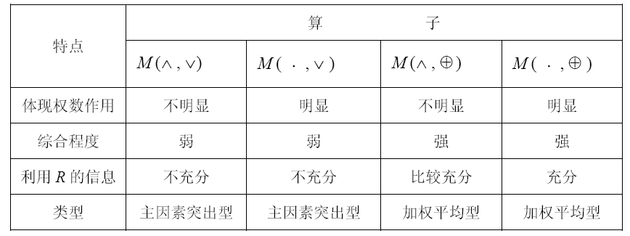
算子类型分析
以上四个算子在综合评价中的特点是

Slide 43
模糊综合评价
最后通过对模糊评判向量B的分析作出综合结论．
一般可以采用以下三种方法：
(1) 最大隶属原则
(2) 加权平均原则
评价等级集合为={很好，好，一般，差}，各等级赋值分别为{4，3，2，1}
(3) 模糊向量单值化

Slide 44
1. 模糊综合评判法步骤：

Slide 45
（6）得到归一化后的模糊变换结果：
（7）根据最大隶属度原则，对 做出评价判断。

Slide 46
2. 模糊综合评判应用实例
例2.1（网络课程评价）
疫情期间, 学校网络课程建设情况进行评判，设包括三个因素，
即硬件建设，软件建设、人员培训，用论域U表示为：
U = {硬件建设（u₁），软件建设（u₂），人员培训（u₃）}
而评语论域V表示为：
V = {很好（v₁），较好（v₂），一般（v₃），不好（v₄）}
亦即分为四个等级，并用百分比或小数表示。现邀请一些专门人员进行评价，若用人数的百分比来表示评价结果如表2所示：

Slide 47
表 2 专家评价结果
评语 指标 | 很好 | 较好 | 一般 | 不好
硬件指标 | 50% | 40% | 10% | 0
软件指标 | 40% | 30% | 20% | 10%
人员指标 | 0% | 10% | 30% | 60%

Slide 48
上表就构成模糊矩阵
现在假定根据实际需要，在对校园网络一期建设做出要求时，
主要是硬件建设（0.5）,其次是人员培训（0.3），对软件建设要
求稍低（0.2）。这就构成一个由三个权数分配构成的一行模糊
向量 ：

Slide 49
现要做出综合评判，必须进行模糊变换（算子）:
为了明确地显示综合评判的结果，还需做归一化处理, 归一
化后的模糊变换结果为： =（0.33，0.27，0.20，0.20）.
此结果表示，学校网络平台网课建设情况而言，将硬件建设、
软件建设、人员培训同时考虑的结果，根据最大隶属度法，学校
园网建设仍然是“很好”占最大比重（0.33）。

Slide 50
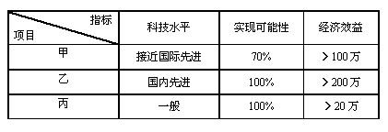
例2.2：对科技成果项目的综合评价
有甲、乙、丙三项科研成果，现要从中评选出优秀项目。
表3 三个科研成果的有关情况表

Slide 51
设评价指标集合：
U＝｛科技水平，实现可能性，经济效益｝
评语集合：
V＝｛高，中，低｝
评价指标权系数向量：
A＝（0.2，0.3，0.5）

Slide 52
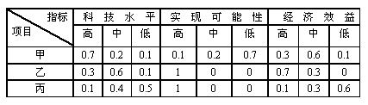
表4 专家评价结果表

Slide 53
由表4，可得甲、乙、丙三个项目各自的评价矩阵P、Q、R：

Slide 54
求得：
归一化后得：
所以项目乙可推荐为优秀项目。

Slide 55
例2.3：（“晋升”的数学模型)
以高校教师晋升教授为例
因素集：
U={政治表现及工作态度，教学水平，科研水平，外语水平}；
评判集：
V={好，较好，一般，较差，差}；

Slide 56
（1）建立模糊综合评判矩阵
当学科评审组的每个成员对评判的对象进行评价，假定学科评审组由7人组成，用打分或投票的方法表明各自的评价。
例如对王老师，学科评审组中有
4人认为政治表现及工作态度好，
2人认为较好，
1人认为一般，
对其他因素作类似评价。

Slide 57
评判集 因素集 好 较好 一般 较差 差
政治表现及 工作态度 4 2 1 0 0 教学水平 6 1 0 0 0 科研水平 0 0 5 1 1 外语水平 2 2 1 1 1

Slide 59
（2）综合评判
以教学为主的教师，权重A₁=(0.2,0.5,0.1,0.2)
以科研为主的教师，权重A₂=(0.2,0.1,0.5,0.2)
B₁=(0.5,0.2,0.14,0.14,0.14)
B₂=(0.2,0.2,0.5,0.14,0.14)
归一化（即将每分量除以分量总和），得
B₁=(0.46,0.18,0.12,0.12,0.12)
B₂=(0.17,0.17,0.42,0.12,0.12)
若规定评价“好”和“较好”要占50%以上才可晋升，则
此教师晋升为教学型教授，不可晋升为科研型教授

Slide 60
例2.4： 利用模糊综合评判对20家制药厂经济效益的好坏进行排。
因素集：
U = { u₁, u₂, u₃, u₄ } 为反映企业经济效益的主要指标
其中 u₁：总产值/消耗； u₂ ：净产值；
u₃ ：盈利/资金占有；u₄ ：销售收入/成本，
评判集：
V = { v₁, v₂, …, v₂₀ } 为20家制药厂

Slide 61
编号 u1 u2 u3 u4
1 1.611 10.59 0.69 1.67 2 1.429 9.44 0.61 1.50 3 1.447 5.97 0.24 1.25 4 1.572 10.78 0.75 1.71 5 1.483 10.99 0.75 1.44 6 1.371 6.46 0.41 1.31 7 1.665 10.51 0.53 1.52 8 1.403 6.11 0.17 1.32 9 2.620 21.51 1.40 2.59 10 2.033 24.15 1.80 1.89 11 2.015 26.86 1.93 2.02 12 1.501 9.74 0.87 1.48 13 1.578 14.52 1.12 1.47 14 1.735 14.64 1.21 1.91 15 1.453 12.88 0.87 1.52 16 1.765 17.94 0.89 1.40 17 1.532 29.42 2.52 1.80 18 1.488 9.23 0.81 1.45 19 2.586 16.07 0.82 1.83 20 1.992 21.63 1.01 1.89

Slide 62
（1）建立模糊综合评判矩阵
即r_{ij}表示第j个制药厂的第i个因素的值在20家制药厂的同意因素值的总和中所占的比例，得到模糊综合评判矩阵R=(r_{ij})_{4×20}

Slide 63
（2）综合评判
按从大到小的次序排序，这20家制药厂的经济效益的好坏顺序为：9，11，14，10，20，19，17，4，1，15，7，2，12，13，18，5，16，8，6，3

Slide 64
得到的排序为：9，17，11，10，20，14，19，13，16，4，15，1，12，5，18，7，2，6，8，3
？

Slide 65
练习：
1、建立一个评价教师的教学质量模型
2、假如你是一个股民，建立一个炒股模型

Slide 66
2.2 模糊聚类分析
聚类分析是按照一定标准对事物进行分类的数学方法。现实问题的分类多数伴随着模糊性。因此，聚类分析用模糊数学语言来描述、表达，将显得更自然和方便。
模糊聚类分析——根据研究对象本身的属性构造模糊矩阵，在此基础上根据一定的隶属度来确定其分类关系。
模糊聚类分析在天气预报、农林、医学、生物、化学等领域有着广泛的应用。
问题：

Slide 67
基于模糊等价关系的模糊聚类分析法的一般步骤：
绝对值减数法

Slide 68
例2.5
环境单元分类
每个环境单元包括空气、水分、土壤、作物
四要素，环境单元的污染状况由污染物在四
要素中含量的超限量来描述，现设有五个环
境单元，它们的污染数据如下：

Slide 69
单元
要素
空气
水分
土壤
作物

Slide 71
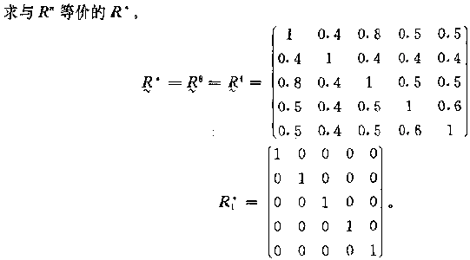

Slide 72
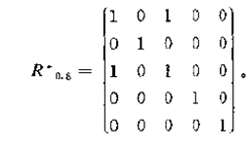
全体归为一类

Slide 73
全体归为一类

Slide 74
2.3 模糊模式识别
模式:
供模仿用的标本
模式识别:
已知某类事物的若干标准模型，现有这类事物中的一个
具体对象，问把它归到哪一模型，这就是模型识别。
模型识别在实际问题中是普遍存在的。例如，学生到野外采集到一个植物标本，要识别它属于哪一纲哪一目；投递员(或分拣机)在分拣信件时要识别邮政编码等等，这些都是模型识别。
模糊模式识别:
标本或待识别的事物具有模糊性时，利用模糊数学方法处理模式识别问题。

Slide 75
模式识别方法：
最大隶属原则(直接)：用于个体的识别
择近原则(间接)：用于群体的识别

Slide 76
1. 个体模糊模式识别
问题：
A
,
A
,
L
,
A
是论域
X
上的
n
个模糊集，代表
n
个模式
(
标本
)
，
1
2
n
最大隶属原则：

Slide 77
例2.6
35岁应相对属于中年人

Slide 78
例2.7 细胞染色体形状的模糊识别
细胞染色体形状的模糊识别就是几何图形的模糊识别,而几何图形常常化为若干个三角图形,故设论域为三角形全体.即X={Δ(A,B,C )| A+B+C =180, A≥B≥C}。
标准模型库={E(正三角形),R(直角三角形), I(等腰三角形),I∩R(等腰直角三角形),T(任意三角形)}.
某人在实验中观察到一染色体的几何形状，测得其三个内角分别为94,50,36,即待识别对象为
x₀=(94,50,36).
问x₀应隶属于哪一种三角形？

Slide 79
先建立标准模型库中各种三角形的隶属函数.
直角三角形的隶属函数R(A,B,C)应满足下列约束条件：
(1) 当A=90时, R(A,B,C)=1;
(2) 当A=180时, R(A,B,C)=0;
(3) 0≤R(A,B,C)≤1.
因此，不妨定义R(A,B,C ) = 1 - |A - 90|/90. 则R(x₀)=0.955.

Slide 80
正三角形的隶属函数E(A,B,C)应满足下列约束条件：
(1) 当A = B = C = 60时, E(A,B,C )=1;
(2) 当A = 180, B = C = 0时, E(A,B,C)=0;
(3) 0≤E(A,B,C)≤1.
因此，不妨定义E(A,B,C ) = 1 – (A – C)/180.则E(x₀) =0.677.

Slide 81
等腰三角形的隶属函数I(A,B,C)应满足下列约束条件：
(1) 当A = B 或者 B = C时, I(A,B,C )=1;
(2) 当A = 120, B = 60, C = 0时, I(A,B,C ) = 0;
(3) 0≤I(A,B,C )≤1.
因此，不妨定义
I(A,B,C ) = 1 – [(A – B)∧(B – C)]/60.
则I(x₀) =0.766.

Slide 82
等腰直角三角形的隶属函数
(I∩R)(A,B,C) = I(A,B,C)∧R (A,B,C);
(I∩R) (x₀)=0.766∧0.955=0.766.
任意三角形的隶属函数
T(A,B,C) = I^{c}∩R^{c}∩E^{c}= (I∪R∪E)^{c}.
T(x₀) =(0.766∨0.955∨0.677)^{c} = (0.955)^{c} = 0.045.
通过以上计算,R(x₀) = 0.955最大,所以x₀应隶属于直角三角形.

Slide 83
阈值原则：

Slide 84
2.群体模式识别
相关定义
贴近度：
内积：
外积：
称为A,B的格贴近度.

Slide 85
群体模糊模式识别
问题：
A
,
A
,
L
,
A
是论域
X
上的
n
个模糊集，代表
n
个模式
(
标本
)
，
1
2
n
择近原则：

Slide 86
茶叶等级识别
例2.8
茶叶分为I，II，III，IV，V种，识别为哪一种。
I=（0.5, 0.4, 0.3, 0.6, 0.5, 0.4）
II=（0.3, 0.2, 0.2, 0.1, 0.2, 0.2）
III=（0.2, 0.2, 0.2, 0.1, 0.1, 0.2）
IV=（0, 0.1, 0.2, 0.1, 0.1, 0.1）
V=（0, 0.1, 0.1, 0.1, 0.1, 0.1）

Slide 87
算法演示
II =（0.3，0.2，0.2，0.1，0.2，0.2）

Slide 88
利用贴近度得
由此可得 A 为 I 型茶叶。
，
，

Slide 89
谢 谢！

Slide 90
附录
模糊相似矩阵建立方法：
（1）夹角余弦法

Slide 91
（2）相关系数法
其中，

Slide 92
（3）距离法
r_{ij} = 1 – c d (x_{i}, x_{j} )
其中c为适当选取的参数.
绝对海明距离
相对海明距离

Slide 93
欧氏距离
切比雪夫距离
d (x_{i}, x_{j} ) = ∨{ | x_{ik}- x_{jk} | , 1≤k≤m}

